Slide 1
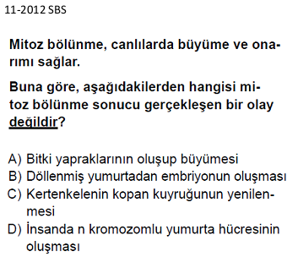
2012 SBS

Slide 2
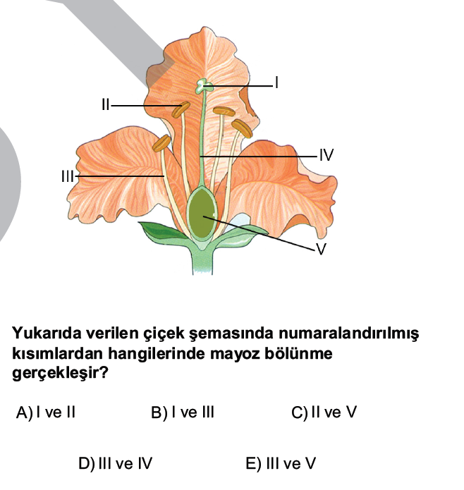
2013 ALS

Slide 3
TEOG 2013
KASIM

Slide 4
TEOG 2013
KASIM

Slide 5
TEOG 2013
ARALIK

Slide 6
TEOG 2013
ARALIK

Slide 7
TEOG 2014
NİSAN

Slide 8
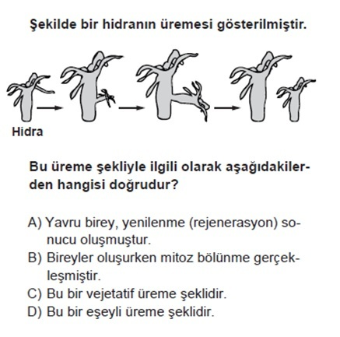
TEOG 2014
MAYIS

Slide 9
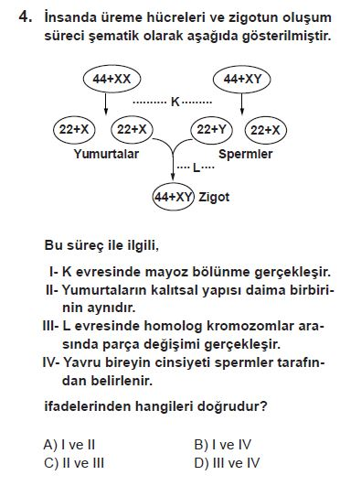
TEOG 2014
KASIM

Slide 10
TEOG 2014
ARALIK

Slide 11
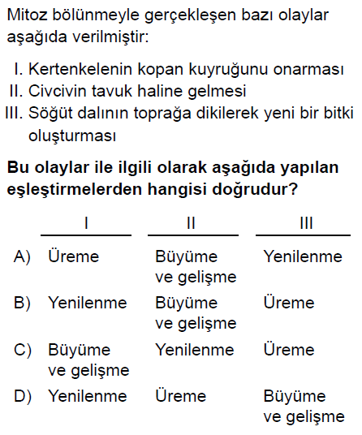
TEOG 2015
ARALIK

Slide 12
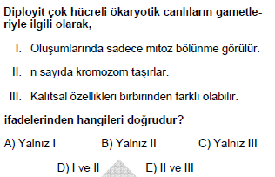
ALS 2006

Slide 13
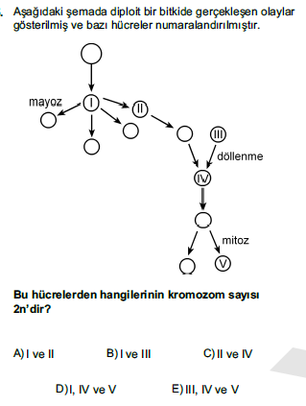
ALS 2011

Slide 14
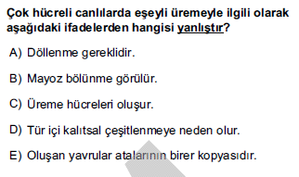
ALS 2012

Slide 15
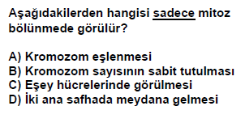
DPY 2001

Slide 16
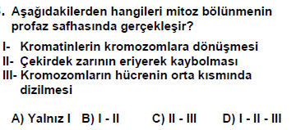
2002 DPY

Slide 17
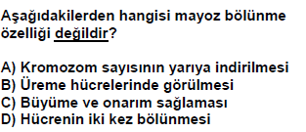
2002 DPY

Slide 18
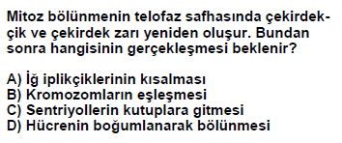
2003 DPY

